Slide 1
Presentación Proyecto Ventas
Análisis de datos para tiendas minoristas
Victor Montenegro

Slide 2
Introducción
Se realiza el análisis de una serie de datos para determinar los valores más influyentes en las ventas.
Se presentan imágenes que ayuden a visualizar tendencias, características y patrones.
Se lleva a cabo técnicas de entrenamiento para predecir las ventas y se pone a prueba los modelos utilizados.

Slide 3
Análisis y limpieza de la base de datos
Los datos obtenidos muestran a primera vista una relación entre las ventas, el precio al por mayor, el producto y el tipo de tienda.
Existen datos vacíos que requieren ser llenados para un posterior entrenamiento del modelo.

Slide 4
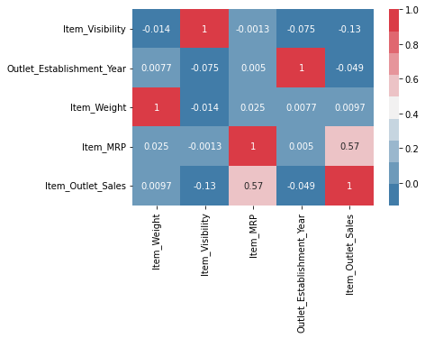
Imágenes descriptivas
Este mapa de calor nos permite ver
las principales correlaciones existentes
en nuestra base de datos.
Sin embargo este solo nos muestra las
correlaciones existentes en los valores
numéricos mas no categóricos.

Slide 5
Entrenamiento de máquina
Los entrenamientos llevados a cabo fueron los de vecinos cercanos, bosques aleatorios, árboles ensacados.
A pesar del tratamiento de los datos, convirtiendo los datos categóricos en numéricos y sumando estos a las matrices de entrenamiento; no se consiguieron puntajes significativos en las pruebas de los modelos.

Slide 6
Conclusiones
Se considera que los resultados de los modelos de entrenamiento no se adaptan a los datos adquiridos.
El uso de una base con valores completos y con valores numéricos facilitaría las tareas de entrenamiento.
Sin embargo se puede intuir que el tipo de tienda y su ubicación juegan un papel determinante en las ventas de los estblecimientos

